Slide 1


Slide 2

Почему
Низкий уровень образования работающего населения Роттердама
Высокие показатели отсева и плохие результаты успеваемости по окончании школы
Образованные люди покидают Роттердам

Slide 3

Роттердамская академия
Сотрудничество между Роттердамским университетом, университетом прикладных наук и двумя учебными заведениями профессиональной подготовки.
Начало в сентябре 2011 года
Размещается отдельно от остальной части университета
В настоящее время проводятся 12 программ на получение диплома младшего специалиста по различным специальностям: от искусств до технологий и здравоохранения
В сентябре 2017 года около 2700 студентов

Slide 4

Плавный переход и интенсивное консультирование
Образовательная программа и профориентация
Коучинг для наращивания компетенций
Формирование атмосферы, благоприятной для обучения (студенты чувствуют себя как дома)

Slide 5
Ключевые факторы успеха
Общие
Особые
Интенсивное сотрудничество с компаниями и организациями
Гибкая организация и методика обучения: модульное , смешанное и обучение на рабочем месте
Гибкое содержание программы обучения
Выполнение обязательств и поддержка со стороны Исполнительного комитета
Сотрудничество с региональными колледжами профессионального обучения, включая на уровне Исполнительных комитетов
Сотрудничество с программами бакалавриата: лекторы, программы курсов и экзаменационные комиссии
Работодатели знают, каких выпускников готовит академия

Slide 6
Основные сведения о Роттердамской академии
Программы подготовки младших специалистов разрабатываются в тесном сотрудничестве со всеми заинтересованными сторонами.
Роттердамская академия обслуживает уникальную группу студентов, которая в противном случае не могла бы участвовать в непрерывном образовании (новая целевая группа).
Для других нидерландских учебных заведений Роттердамская академия служит примером сотрудничества со школами среднего и высшего образования
Выпускники, имеющие степень младшего специалиста, удовлетворяют спрос на рынке труда, который является весьма ощутимым

Slide 7
Профиль студента академии
Студент академии:
Не собирался обучаться новой специальности, но ...
Сосредоточенный, полный энтузиазма и энергичный, поскольку через два года ....
Обучающие навыки: главным образом обучение на ПРАКТИКЕ
Широкий спектр культур, сфер и уровней.

Slide 8
Программа обучения
Ориентированная на практическое обучение программа с периодами работы по проектам
Обучение в малочисленных группах и семинары
Коучинг в целях наращивания компетенций
Возможность ознакомления с актуальными разработками
Лекторы из сферы среднего и высшего образования
Практические занятия с привязкой к компаниям или организациям.

Slide 9
Академия и перспективы
Бакалавр -
«мастер в широком контексте»
Младший специалист
«сочетает навыки мастера с производственной деятельностью и стратегией»
Среднее профессиональное образование
«Знает свое дело»
Начинающий профессионал Выполняет работу в соответствии со стандартными процедурами и методами в своей повседневной работе Выполняет типовые задания практически независимо и сотрудничает со своей бригадой Рассказывает о своих собственных задачах в бригаде Сообщает о проблемах Применяет вверенные ему решения Вместе с наставником может сформулировать свои учебные потребности | Начинающий профессионал Применяет теоретические знания своей дисциплины для решения практической задачи Вместе с наставником работает над решением сложных задач, управляет бригадой Целенаправленно информирует о задачах бригады в свете целей организации Формулирует вопросы (требующие изучения) Применяет решения на практике Самостоятельно формулирует свои учебные потребности | Начинающий профессионал Системный подход к работе; умение использовать теорию для решения конкретных практических проблем Практически самостоятельно работает над решением сложных задач и взаимодействует с несколькими сторонами, которые могут иметь разные интересы Взаимодействует с многочисленными сторонами и понимает их различные интересы Исследует вопрос Формулирует стратегию поиска и реализации решения Координирует свои учебные потребности

Slide 10

Результаты
2011 | 2012 | 2013 | 2014 | 2015 | 2016
Новые студенты | Новые студенты | Новые студенты | Новые студенты | Новые студенты | Новые студенты
190 | 475 | 761 | 990 | 1033 | 1170
Выпускники | Выпускники | Выпускники | Выпускники | Выпускники
107 (56%) | 272 (57%) | 379 (50%) | 409 (41%)
Отсев | Отсев | Отсев | Отсев | Отсев
74 (39%) | 161 (34%) | 285 (38%) | 339 (34%) | 289 (28%)
Максимальный выпуск 61% | Максимальный выпуск 66% | Максимальный выпуск 62% | Максимальный выпуск 66% | Максимальный выпуск 72%

Slide 11
Учащиеся
Студенты в программах бакалавриата
Выпускники | 2013-2014 | 71 | 32%
 | 2014-2015 | 112 | 26%
 | 2015-2016 | 122 | 30%

Slide 12


Центр развития трудовых ресурсов
«Улучшение, активизация и организация сотрудничества с деловым сообществом в Центре развития трудовых ресурсов при Роттердамской академии таким образом, чтобы после двух лет обучения мы поставляли на рынок труда разносторонне подготовленных и ориентированных на результат выпускников, которые органично включались бы в профессиональную деятельность и могли полноценно работать сразу после выпуска из учебного заведения (plug-and-play students)»

Slide 13
Будущее Центра развития трудовых ресурсов
Развитие компаний по подготовке к трудовой деятельности в сотрудничестве с колледжами профессионального обучения.
Центр развития трудовых ресурсов позиционируется как городская лаборатория для малого и среднего бизнеса Роттердама
Поощряет получение степени младшего специалиста в бизнес-сообществе
Будущее Роттердамской академии
Независимая школа для обучения квалификациям Уровня 5
Образец для подражания на национальном уровне
Обслуживает рынок труда в Роттердаме
Предлагает широкий спектр программ обучения в течение неполного рабочего дня

Slide 14
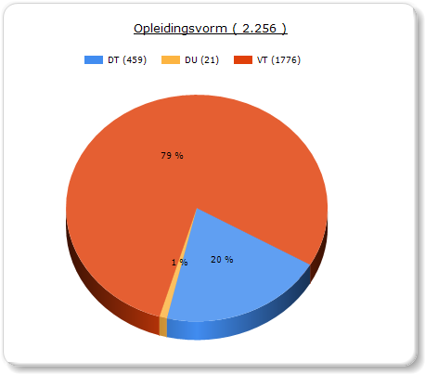
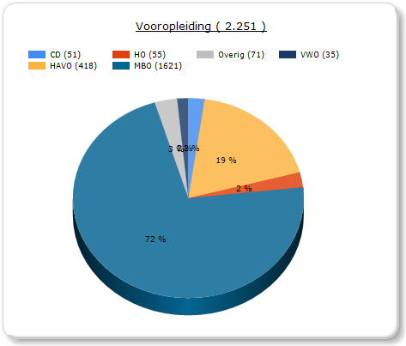
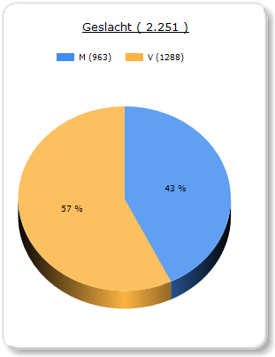
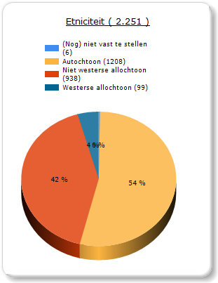
Программы (обучения с отрывом/без отрыва от производства); участие в других предыдущих программах обучения; гендер и этническая принадлежность (2016)
Программа
Участие в других предыдущих программах обучения
Гендер
Этническая принадлежность

Slide 15
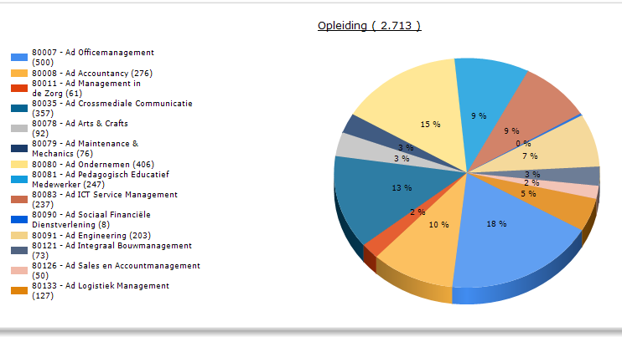
Образовательные программы (2017)
Обучение (2.713)
80007 – AD Делопроизводство (500)
80008 – AD Бухгалтерский учет (276)
80011– AD Менеджмент в здравоохранении (61)
80035 – AD Кросс-медийная коммуникация (357)
80078 – AD Декоративно-прикладное искусство (92)
80079 – AD Техобслуживание и механика (76)
80080 – AD Предпринимательство (406)
80081 – AD Педагог-воспитатель (247)
80083 – AD Управление ИТ-услугами (237)
80090 – AD Социально-финансовые услуги (8)
80091 – AD Инженерное дело (203)
80121 – AD Комплексное управление строительством (73)
80126 – AD Управление продажами и ведение расчетов (50)
80133 – AD Управление логистикой (127)

